Slide 1

Безопасность веб-приложений
Лекция 10
Александр Сергеев
Кафедра геоинформатики и информационной безопасности
2022

Slide 2
Зачем проектировать архитектуру?
Эффективность
Гибкость
Расширяемость
Масштабируемость
Безопасность
Хорошо структурированный код
Применение типовых решений
Стоимость эксплуатации

Slide 3
Простейшее веб-приложение
Браузер
Веб-сервер
Недостатки:
- статичное
HTML, CSS, JS, фото

Slide 4
Динамическое веб-приложение 10 lvl
Браузер
Программная логика
Веб-сервер
Недостатки:
- эффективность при нагрузке
HTML, CSS, JS, фото, программная логика
База данных
Меняющиеся данные

Slide 5
Динамическое веб-приложение 20 lvl
Браузер
Программная логика
Фронтенд веб-сервер
Статичные CSS, JS, фото
Сервер приложений
Недостатки:
бывает не только браузер
невысокая отказоучтойчивость
переменная нагрузка
программная логика
База данных
меняющиеся данные

Slide 6
Динамическое веб-приложение 30 lvl
Браузер
Мобильные приложения
Балансировщик
API
API
API
Сервер приложений
Сервер приложений
Сервер приложений
Сервер приложений
Недостатки:
повторяющаяся нагрузка
дорогое масштабирование
Сервер статики
программная логика
Статичные CSS, JS, фото
База данных
меняющиеся данные

Slide 7
Динамическое веб-приложение 40 lvl
Браузер
Мобильные приложения
Балансировщик
Кэш
API
API
API
Сервер приложений
Сервер статики
Сервер приложений
Недостатки:
неоднородность в мировом масштабе
Сервер приложений
Сервер приложений
Кэш
База данных

Slide 8
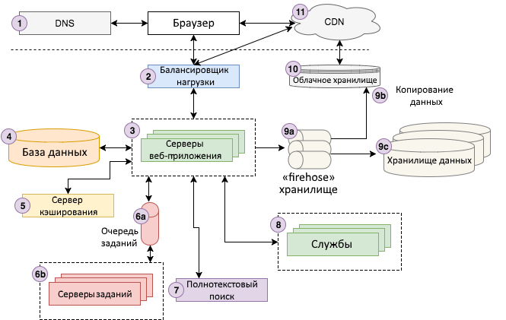
Динамическое веб-приложение 80 lvl
Недостатки:
дорого содержать

Slide 9
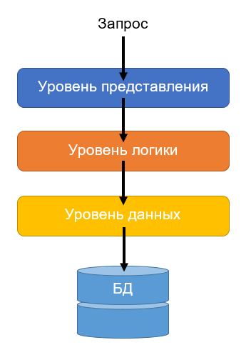
Слои и уровни архитектуры
Presentation logic
Business logic
Data access logic
Database

Slide 10
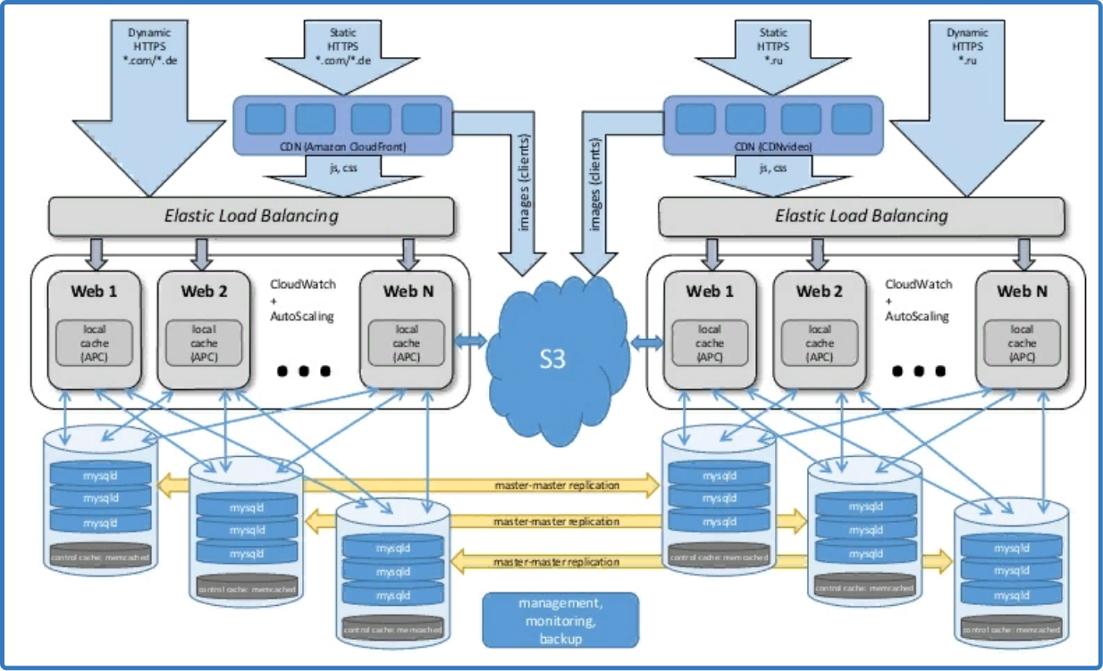
Облачные платформы
массовый параллелизм
использование API облачных платформ
контейнерная виртуализация

Slide 11
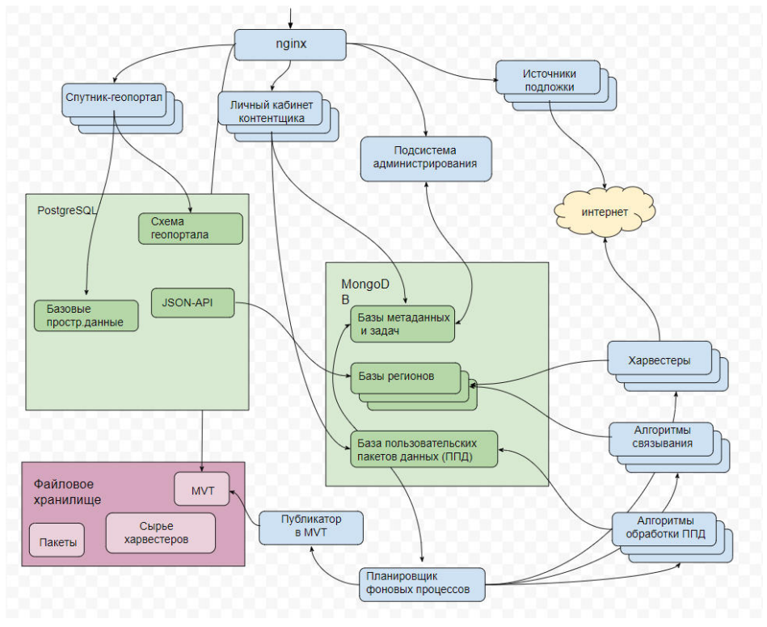
Микросервисная архитектура

Slide 12
Разница между веб-серверами
Apache, IIS, Tomcat – серверы приложений
1 запрос – 1 поток
множество языков и модулей
nginx – балансировка, кэш, отдача статики
1024 однотипных запросов – 1 «воркер»
асинхронный неблокирующий цикл
динамическая обработка через FastCGI, uWSGI, Unit

Slide 13
Пример архитектуры для 3 лабы
Браузер
Сервер приложений
Внешние API
Файловое хранилище
API
Auth
Почта
Бизнес-логика
База данных

Slide 14
Что еще почитать
https://learn.microsoft.com/ru-ru/dotnet/architecture/modern-web-apps-azure/common-web-application-architectures
https://aws.amazon.com/ru/what-is/cloud-native/
https://wiki.merionet.ru/servernye-resheniya/34/apache-vs-nginx-sravnenie-i-preimushhestva/

